Slide 1

BÀI 1.
GIỚI THIỆU MỘT SỐ DỤNG CỤ, HOÁ CHẤT.
THUYẾT TRÌNH MỘT VẤN ĐỀ KHOA HỌC

Slide 2

Làm thế nào lựa chọn được dụng cụ, hoá chất phù hợp để thực hiện thí nghiệm thành công và an toàn?

Slide 3
MỤC TIÊU
Nhận biết dụng cụ và hóa chất trong KHTN 9
Viết, trình bày báo cáo.
Bài thuyết trình

Slide 4
NỘI DUNG
I. MỘT SỐ DỤNG CỤ VÀ HÓA CHẤT
II. VIẾT BÁO CÁO VÀ THUYẾT TRÌNH MỘT VẤN ĐỀ KHOA HỌC

Slide 5
I. MỘT SỐ DỤNG CỤ VÀ HÓA CHẤT

Slide 6
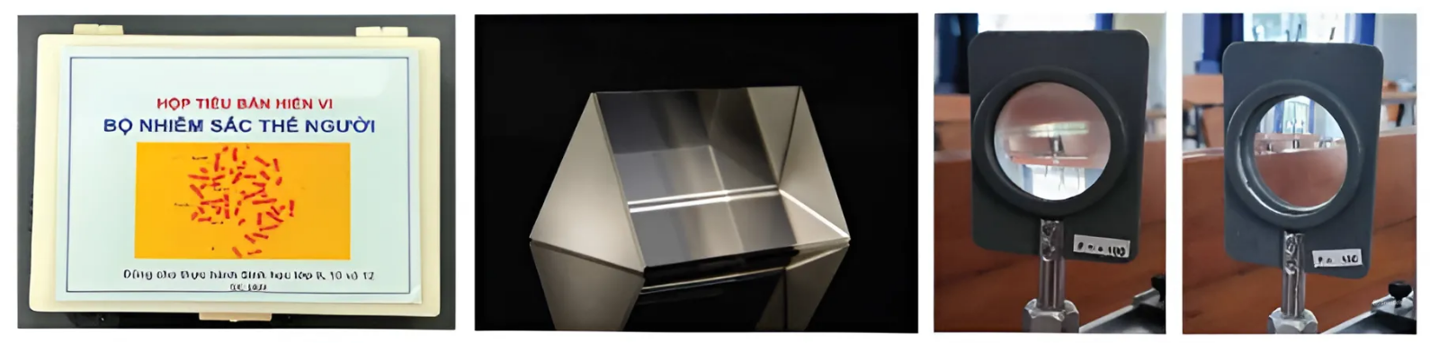

Tiêu bản nhiễm sắc thể người
Lăng kính
Thấu kính hội tụ Thấu kính phân kì
Hình 1.1. Một số dụng cụ sử dụng trong môn Khoa học tự nhiên 9
Hãy cho biết những dụng cụ ở Hình 1.1 được sử dụng để hỗ trợ học tập lĩnh vực nào trong môn Khoa học tự nhiên 9.

Slide 7

1. GIỚI THIỆU MỘT SỐ DỤNG CỤ VÀ CÁCH SỬ DỤNG
1. GIỚI THIỆU MỘT SỐ DỤNG CỤ VÀ CÁCH SỬ DỤNG
Tiêu bản nhiễm sắc thể người
Lăng kính
Thấu kính hội tụ Thấu kính phân kì
Hình 1.1. Một số dụng cụ sử dụng trong môn Khoa học tự nhiên 9
Sử dụng để hỗ trợ học tập lĩnh vực sinh học và vật lí học trong môn Khoa học tự nhiên 9.

Slide 8
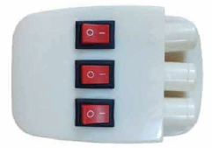
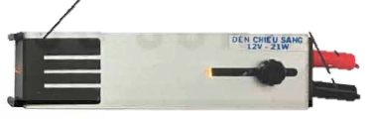

1. GIỚI THIỆU MỘT SỐ DỤNG CỤ VÀ CÁCH SỬ DỤNG
1. Một số dụng cụ thí nghiệm quang học
Tấm chắn sáng
Nối với nguồn điện
Đèn 12V – 21W
Đèn laser
Không để tia laser chiếu vào mắt
Nguồn Sáng

Slide 9
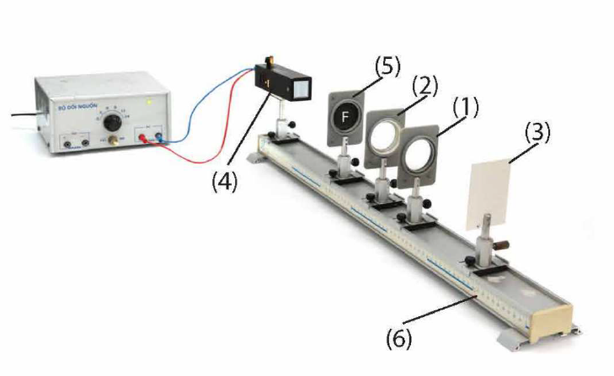
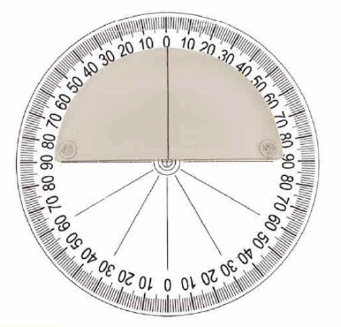
1. GIỚI THIỆU MỘT SỐ DỤNG CỤ VÀ CÁCH SỬ DỤNG
1. Một số dụng cụ thí nghiệm quang học
Bộ dụng cụ tìm hiểu tính chất ảnh qua thấu kính
Bảng bán trụ và bảng chia độ
(1) Thấu kính hội tụ
(4) Đèn
Bản bán trụ: khối thuỷ tinh trong suốt.
Bảng chia độ: đọc giá trị góc tới, góc khúc xạ và góc phản xạ
(2) Thấu kính phân kì
(5) Khe hình chữ F
(3) Màn chắn
(6) Giá quang học

Slide 10
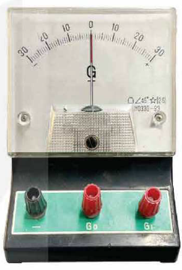
1. GIỚI THIỆU MỘT SỐ DỤNG CỤ VÀ CÁCH SỬ DỤNG
2. Một số dụng cụ thí nghiệm điện tử
Điện kế
Dòng điện vào chốt G_{O} (G₁) và ra từ chốt âm (-) → kim lệch sang phải
Dòng điện vào chốt âm (-) và ra từ chốt G_{O} (G₁) → kim lệch sang trái

Slide 11
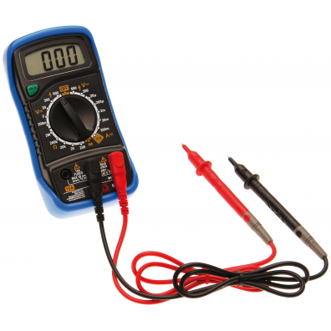
1. GIỚI THIỆU MỘT SỐ DỤNG CỤ VÀ CÁCH SỬ DỤNG
2. Một số dụng cụ thí nghiệm điện tử
Đồng hồ đo điện đa năng
Đo cường độ dòng điện, hiệu điện thế, điện trở,... trong mạch điện một chiều, xoay chiều.

Slide 12
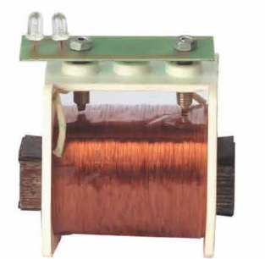
1. GIỚI THIỆU MỘT SỐ DỤNG CỤ VÀ CÁCH SỬ DỤNG
2. Một số dụng cụ thí nghiệm điện tử
Đ1
Đ2
Cuộn dây dẫn có hai đèn LED
Cuộn dây dẫn có hai đầu dây nối với hai đèn LED mắc song song, ngược cực theo sơ đồ để phát hiện dòng điện cảm ứng

Slide 13
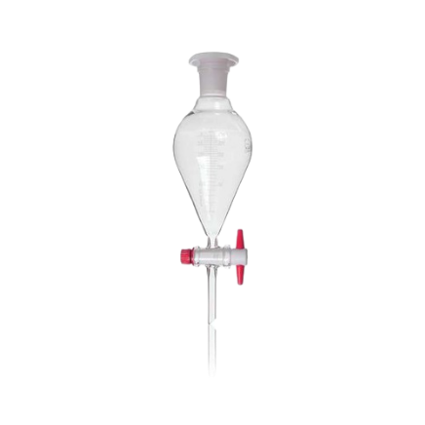
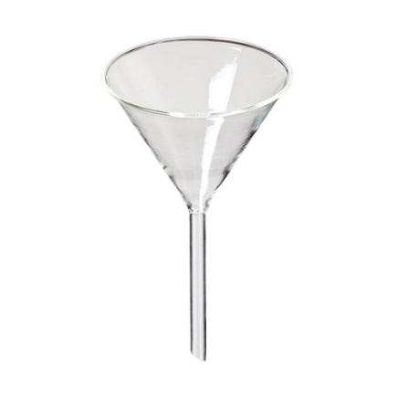
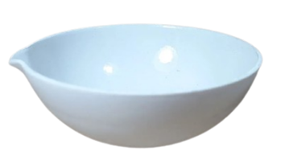
1. GIỚI THIỆU MỘT SỐ DỤNG CỤ VÀ CÁCH SỬ DỤNG
3. Một số dụng cụ thí nghiệm tìm hiểu về chất và sự biên đổi chất
Bát sứ
Phễu
Trộn hoặc đun nóng chảy các chất rắn, cô đặc dung dịch
Rót chất lỏng hoặc dùng để lọc
Tách chất theo phương pháp chiết

Slide 14
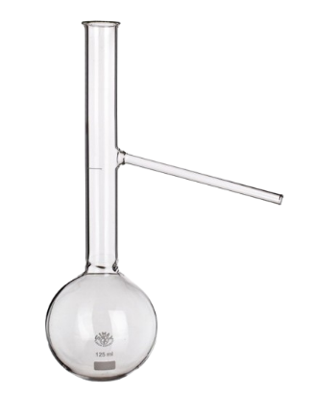
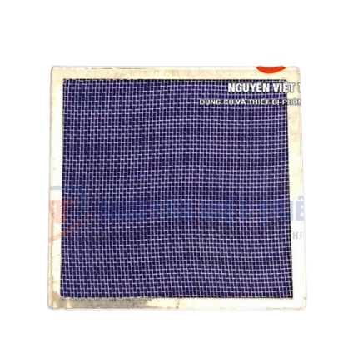
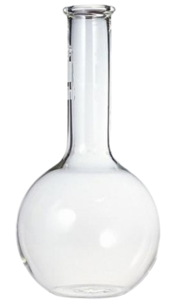
1. GIỚI THIỆU MỘT SỐ DỤNG CỤ VÀ CÁCH SỬ DỤNG
3. Một số dụng cụ thí nghiệm tìm hiểu về chất và sự biên đổi chất
Bình cầu
Lưới tản nhiệt
Đựng chất lỏng, pha chế dung dịch, đun nóng, chưng cất.
Phân tán nhiệt khi đốt

Slide 15
Khi cần đun nóng dung dịch trong cốc thủy tinh, tại sao cần phải dùng lưới tản nhiệt?

Slide 16

Khi đun nóng hóa chất lỏng trong cốc thủy tinh phải dùng lưới thép lót dưới đáy cốc để tránh nứt vỡ cốc.

Slide 17
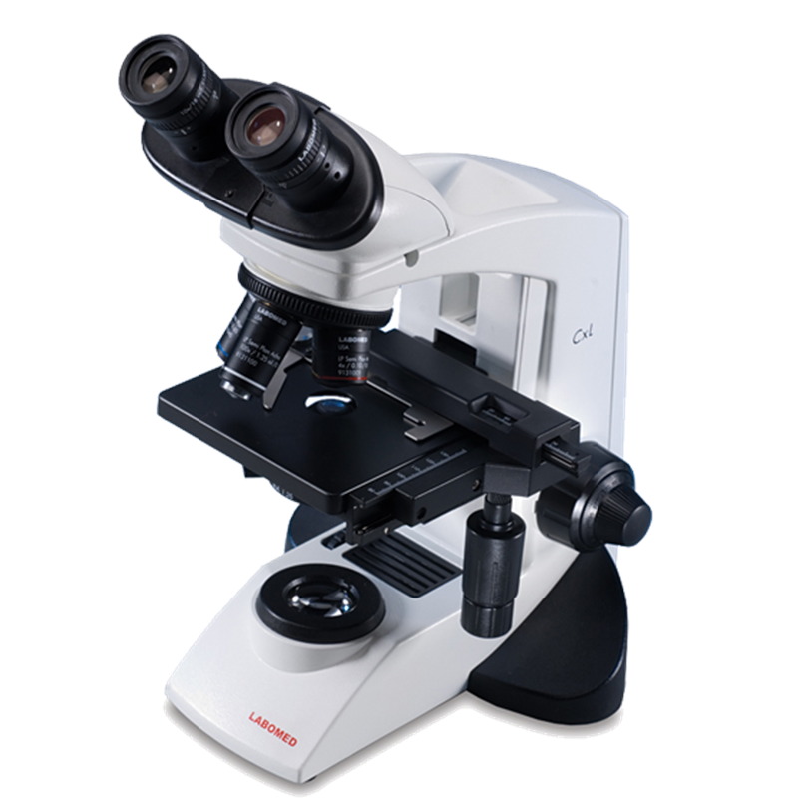
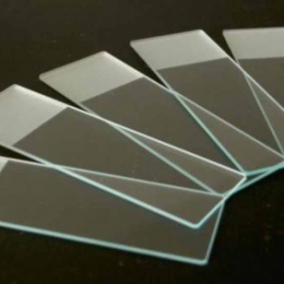
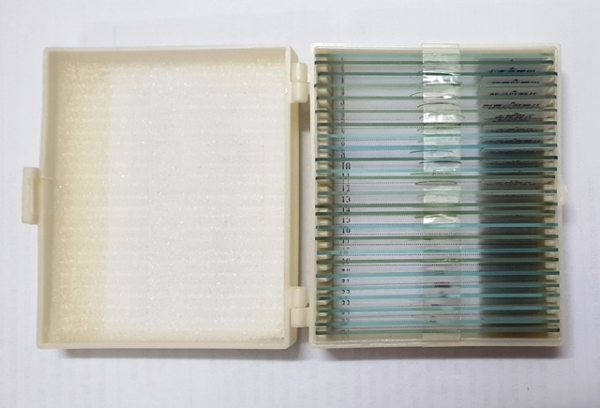
1. GIỚI THIỆU MỘT SỐ DỤNG CỤ VÀ CÁCH SỬ DỤNG
4. Một số dụng cụ dùng trong quan sát nhiễm sắc thể
Kính hiển vi
Tiêu bản cố định NST
Hộp đựng tiêu bản

Slide 18
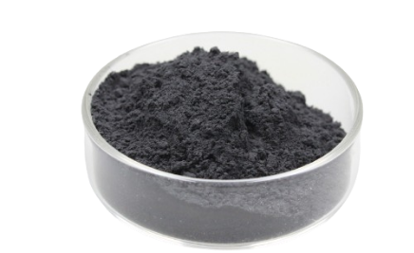
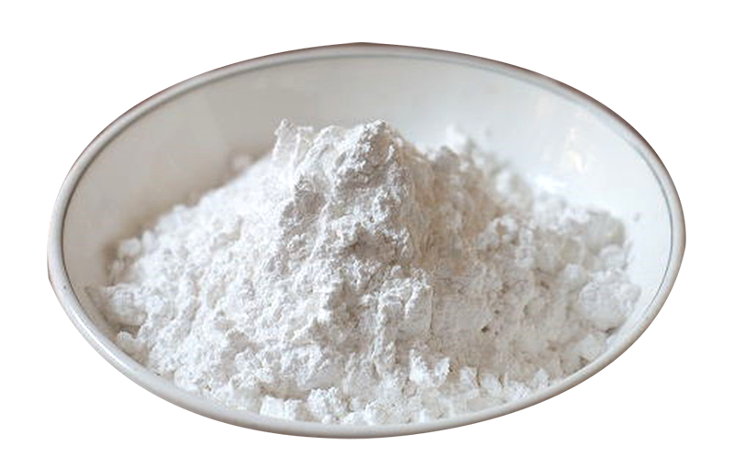
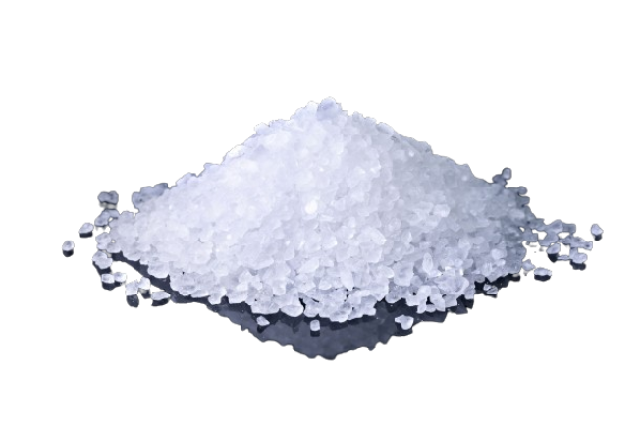
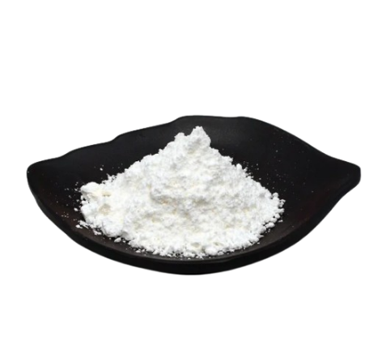
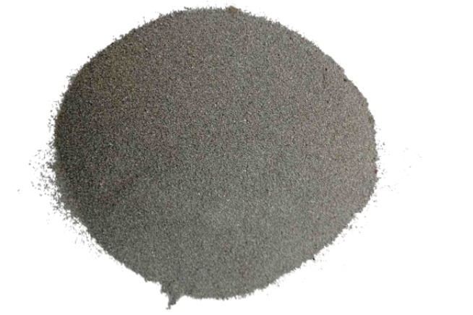
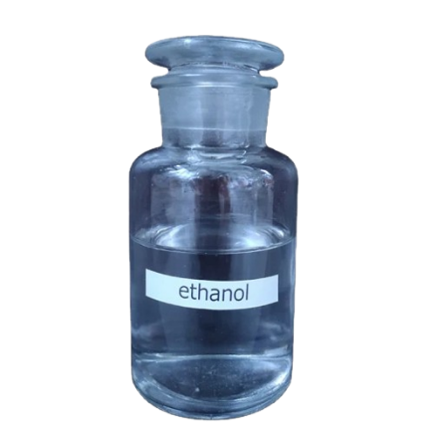
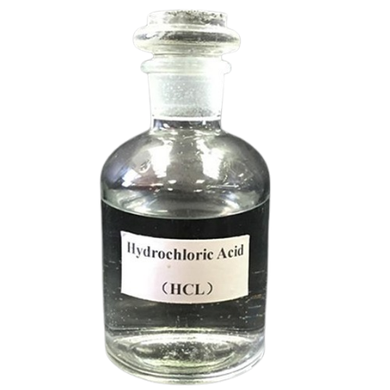
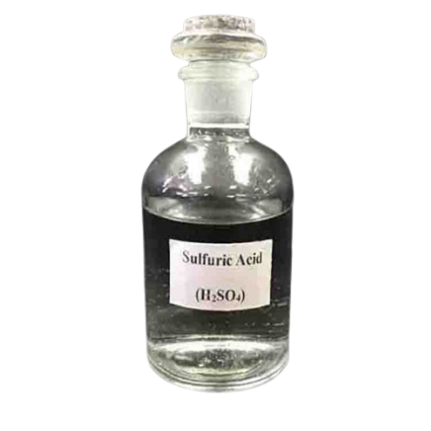
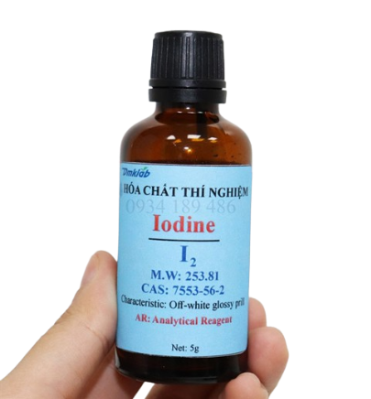
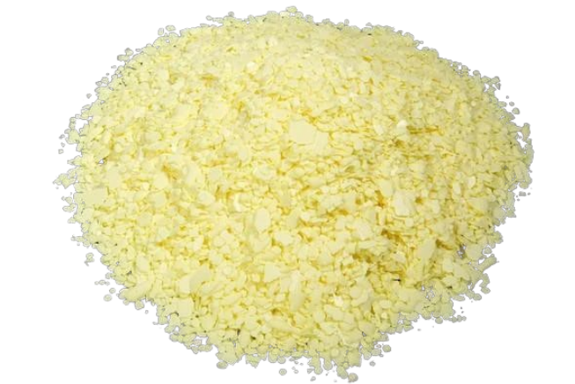
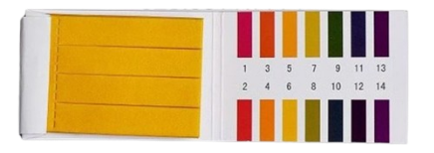
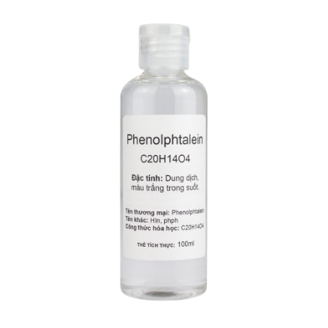
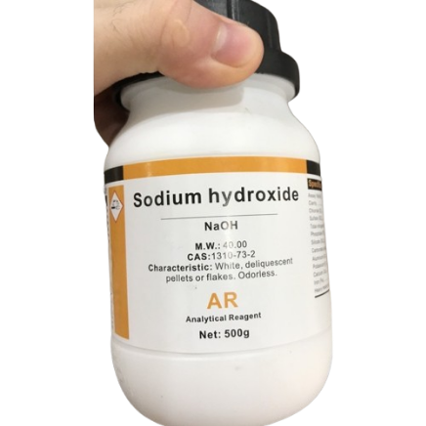
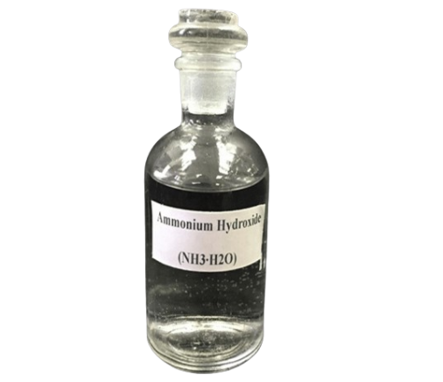
2. MỘT SỐ HOÁ CHẤT TRONG PHÒNG THÍ NGHIỆM
CuO
CaO
Oxide
Na
Fe
C₂H₅OH
C₆H₁₂O₆
Kim loại
Chất hữu cơ
HCl
H₂SO₄
Giấy pH
Acid
S
I₂
Phenolphthalein
Phi kim
Chất chỉ thị
NaOH
NH₃
Base

Slide 19
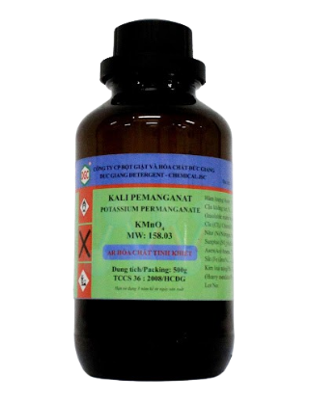

2. MỘT SỐ HOÁ CHẤT TRONG PHÒNG THÍ NGHIỆM
KMNO₄
AgNO₃
Những hoá chất dễ bị phân huỷ bởi ánh sáng cần được đựng trong các lọ tối màu và để ở chỗ tối hoặc bọc kín bằng giấy màu đen phía ngoài lọ.

Slide 20
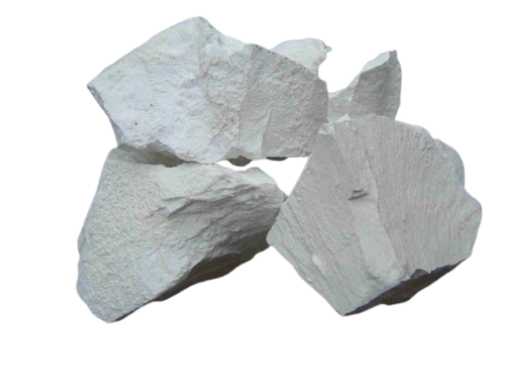
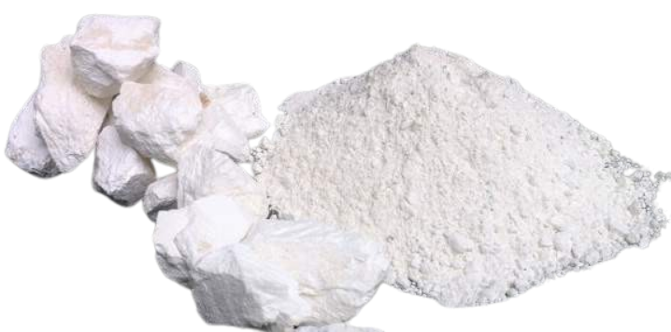


2. MỘT SỐ HOÁ CHẤT TRONG PHÒNG THÍ NGHIỆM
PHIẾU HỌC TẬP
Đá vôi (CaCO₃)
Vôi sống (CaO)
Glucose (C₆H₁₂O₆)
Saccharose (C₁₂H₂₂O₁₁)
1. Trong hình trên, hóa chất nào thường gặp trong tự nhiên, những hóa chất nào thường sử dụng trong sản xuất bánh, kẹo.
2. Vì sao hóa chất đựng trong chai, lọ, bao bì phải được dán nhãn với đầy đủ thông tin?

Slide 21
2. MỘT SỐ HOÁ CHẤT TRONG PHÒNG THÍ NGHIỆM
Đá vôi (CaCO₃)
Vôi sống (CaO)
Glucose (C₆H₁₂O₆)
Saccharose (C₁₂H₂₂O₁₁)
1. Những hóa chất thường gặp trong tự nhiên là đá vôi, vôi sống.
Những hóa chất thường sử dụng trong sản xuất bánh, kẹo là glucoso, saccharose.
2. Hóa chất đựng trong chai, lọ, bao bì phải được dán nhãn với đầy đủ thông tin giúp người sử dụng biết và làm căn cứ để các cơ quan chức năng thực hiện việc kiểm tra, giám sát …

Slide 22
II. VIẾT BÁO CÁO VÀ THUYẾT TRÌNH MỘT VẤN ĐỀ KHOA HỌC

Slide 23
Cấu trúc một báo cáo khoa học thường gồm những phần nào?
Cấu trúc một báo cáo khoa học thường gồm những phần: tiêu đề, mục tiêu, giả thuyết khoa học, thiết bị và vật liệu, phương pháp thực hiện, kết quả và thảo luận, kết luận.

Slide 24

1. MÔ TẢ CÁC BƯỚC VIẾT BÁO CÁO
TIÊU ĐỀ
Mô tả ngắn gọn nội dung nghiên cứu
Kèm tên nhóm và tên người nghiên cứu
Ví dụ:
SỰ ĐỔI MÀU CỦA CHẤT CHỈ THỊ TỰ NHIÊN LÀM TỪ HOA ĐẬU BIẾC.
Họ tên học sinh/ nhóm học sinh:...
Người thực hiện:...

Slide 25


1. MÔ TẢ CÁC BƯỚC VIẾT BÁO CÁO
MỤC TIÊU
Thể hiện điều mà nhà nghiên cúu hướng đến khi thực hiện đề tài
Nghiên cứu phương pháp chế tạo chất chỉ thị tự nhiên lầm từ hoa đậu biếc.
GIẢ THUYẾT KHOA HỌC
Dựa trên hiểu biết của mình và qua phân tích kết quả quan sát nhằm đua ra những dự đoán ban đầu cho việc nghiên cúu.
Em có thể dự đoán: Nước hoa đậu biẽc có thể là một chất chỉ thị tự nhiên và có khả năng đói màu khi gặp acid hoặc base.

Slide 26
Trong quá trình nghiên cứu, giả thuyết khoa học được xây dựng nhằm mục đích gì?
Trong quá trình nghiên cứu, giả thuyết khoa học được xây dựng nhằm mục đích đưa ra những dự đoán ban đầu cho việc nghiên cứu.

Slide 27

1. MÔ TẢ CÁC BƯỚC VIẾT BÁO CÁO
THIẾT BỊ VÀ VẬT LIỆU
Liệt kê các thiết bị và vật liệu (dụng cụ, hoá chát, mẫu vật,...) sử dụng trong nghiên cứu.
Mẫu vật thí nghiệm: vài bông hoa đậu biếc (tươi hoặc khô), quả chanh, nước xà phòng đã pha loãng, nước cất
Dụng cụ thí nghiệm: cốc thuỳ tinh, ống hút nhò giọt

Slide 28


1. MÔ TẢ CÁC BƯỚC VIẾT BÁO CÁO
PHƯƠNG PHÁP THỰC HIỆN
Tiến hành thí nghiệm để chứng minh già thuyết khoa học là đúng hay sai.
+ Lập phương án thí nghiệm, khảo sát, …
+ Tiến hành thí nghiệm đã lập.
Thí nghiệm được tiến hành như sau:
- Ngâm hoa đậu biếc trong cốc thuỳ tinh chứa nước nóng trong 20 phút để tạo dung dịch chất chỉ thị
- Chuẩn bị 3 cốc đánh số thứ tự 1,2,3 lấn lượt đựng nước cốt chanh, nước cất, nước xà phòng
- Dùng ống hút nhỏ giọt cho từng giọt chất chỉ thị vào lần lượt mỗi cốc 1,2,3

Slide 29

1. MÔ TẢ CÁC BƯỚC VIẾT BÁO CÁO
KẾT QUẢ VÀ THẢO LUẬN
Trình bày các kết quả đạt được của nghiên cứu, gồm các bảng dữ liệu thực nghiệm, biểu đồ, đồ thị
Giải thích được ý nghĩa cùa kết quả và gợi ý cho các vấn đề cần tìm hiểu khác nhau
Sau khi nhỏ chất chỉ thị vào mỗi cốc, kết quả thí nghiệm được trình bày trong bảng sau
Mẫu vật | Nước cốt chanh | Nước cất | Nước xà phòng
Hiện tượng | Nước đổi sang màu hồng | Không có sự đổi màu | Nước đổi sang màu xanh

Slide 30

1. MÔ TẢ CÁC BƯỚC VIẾT BÁO CÁO
KẾT LUẬN
Trình bày ngắn gọn và quan trọng những gì đã làm được trong nghiên cứu để đạt được mục tiêu.
Nước hoa đậu biếc là chất chỉ thị tự nhiên và có khả nàng đổi màu trong các môi trường có pH khác nhau

Slide 31
Theo em, mục kết quả và thảo luận có ý nghĩa gì trong bài báo cáo khoa học?
Mục kết quả và thảo luận có ý nghĩa giải thích được ý nghĩa của kết quả và gợi ý cho các vấn đề cần tìm hiểu khác nhau.

Slide 32
Vì sao phần kết luận báo cáo phải chỉ rõ có đạt được mục tiêu nghiên cứu hay không?
Vì nghiên cứu khoa học là việc trả lời câu hỏi nghiên cứu theo phương pháp khoa học. Khi báo cáo cần chỉ rõ phần đạt được và chưa đạt được, chỉ ra hạn chế và hướng phát triển của nghiên cứu.

Slide 33

1. MÔ TẢ CÁC BƯỚC VIẾT BÁO CÁO
Báo cáo khoa học là một văn bản trình bày rõ ràng, đầy đủ, chi tiết quá trình nghiên cứu một vấn đế khoa học

Slide 34
Em hãy viết một báo cáo khoa học tìm hiểu tốc độ phản ứng phụ thuộc vào diện tích tiếp xúc của các chất.

Slide 35


2. THIẾT KẾ BÀI THUYẾT TRÌNH MỘT VẤN ĐỀ KHOA HỌC
1. Thuyết trình trên các phần mềm
Trang tiêu đề
Trang giới thiệu
Tiêu để của báo cáo và tên của tác giả
Giới thiệu vấn đề nghiên cứu; tầm quan trọng của vấn đề

Slide 36

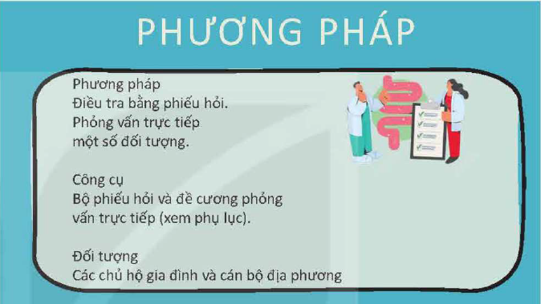
2. THIẾT KẾ BÀI THUYẾT TRÌNH MỘT VẤN ĐỀ KHOA HỌC
1. Thuyết trình trên các phần mềm
Trang mục tiêu nghiên cứu
Trang phương pháp
Cần có tính khả thi, rõ ràng, phản ánh tên đề tài, bao quát nội dung nghiên cứu
Quá trình thực hiện thí nghiệm, thu thập dữ liệu; xử lí dữ liệu; liệt kê vật liệu, hoá chất và dụng cụ.

Slide 37
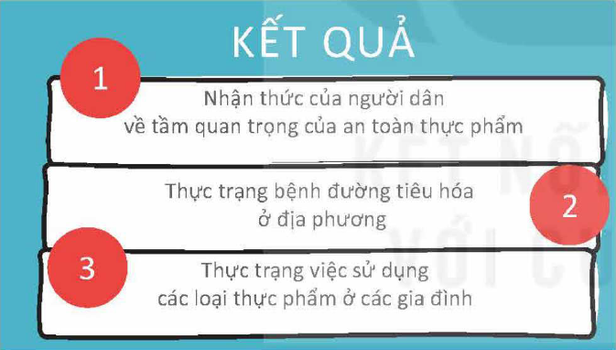
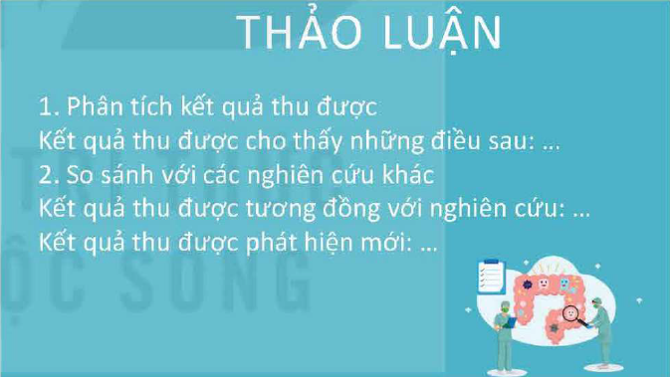
2. THIẾT KẾ BÀI THUYẾT TRÌNH MỘT VẤN ĐỀ KHOA HỌC
1. Thuyết trình trên các phần mềm
Trang kết quả
Trang thảo luận
Sử dụng biểu đồ, hình ảnh hoặc bảng để minh hoạ
Phân tích kết quả và so sánh (nếu có) với các nghiên cứu khác

Slide 38
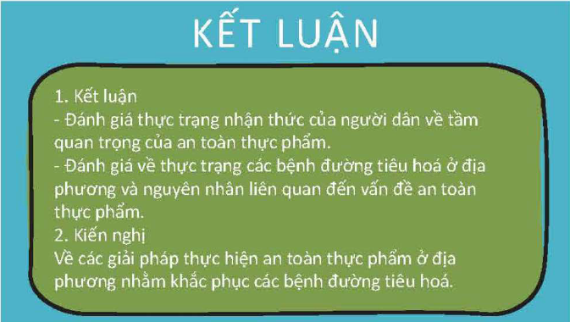
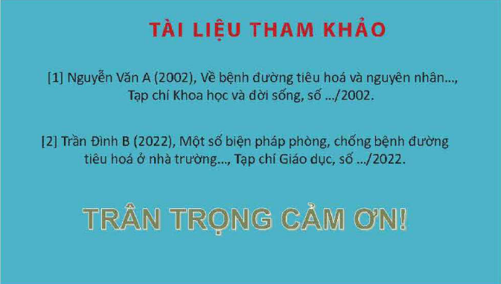
2. THIẾT KẾ BÀI THUYẾT TRÌNH MỘT VẤN ĐỀ KHOA HỌC
1. Thuyết trình trên các phần mềm
Trang kết luận
Trang câu hỏi
Tóm tắt những phát hiện chính
Câu hỏi từ người tham dự và trả lời của người thuyết trình

Slide 39
Em hãy xây dựng bản trình chiếu trên phần mềm và trình bày báo cáo với các bạn trong lớp về một vấn đề khoa học mà em đã lựa chọn

Slide 40




2. THIẾT KẾ BÀI THUYẾT TRÌNH MỘT VẤN ĐỀ KHOA HỌC
2. Báo cáo treo tường
Tiêu đề: Tiêu để rõ ràng và dễ đọc từ khoảng cách xa
Kích thước: A_{O} hoặc A₁
1
2
Định dạng: Dọc hoặc ngang
Tác giả: tên tác giả của báo cáo nên nằm dưới tiêu đề
Định dạng nội dung thiết kế
3
Chia thành các phần/khu vực rõ ràng
Sử dụng hình ảnh, biểu đồ và đồ thị để trình bày thông tin một cách trực quan
Nội dung báo cáo treo tường
4
Giới thiệu: Vấn đề nghiên cứu và mục tiêu
Thảo luận: Phân tích kết quả và só sánh
Phương pháp: Cách tiếp cận vấn đề
Kết luận: Tóm tắt phát hiện & đưa ra gợi ý
Kết quả: Thông qua hình ảnh, biểu đồ, đồ thị
Tài liệu tham khảo: Nguồn tham khảo đã dùng

Slide 41
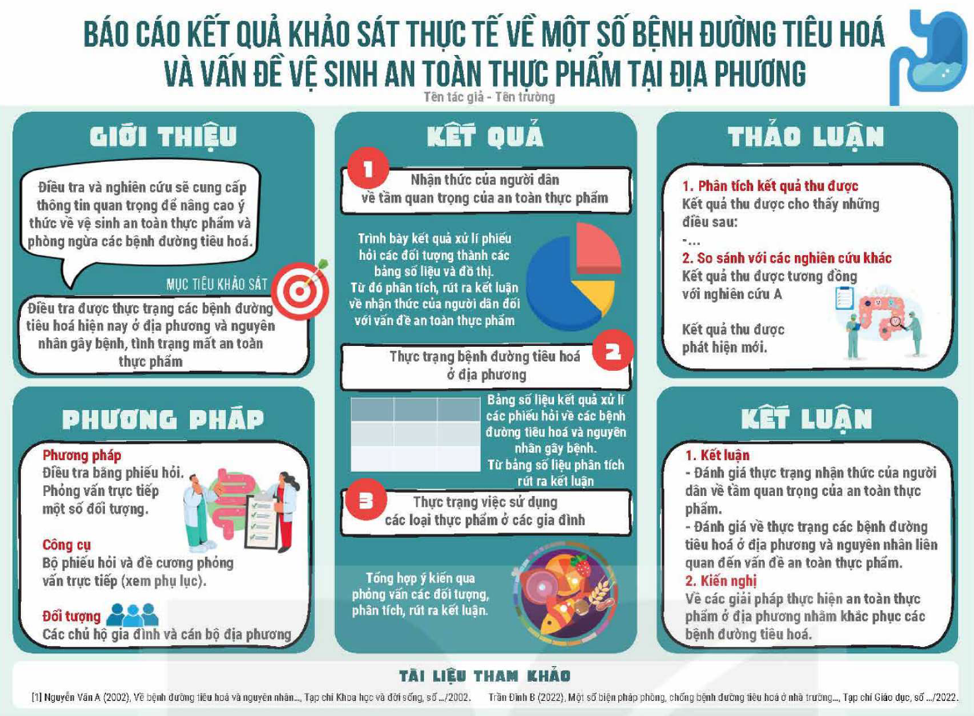

Slide 42
Em hãy thiết kế một báo cáo treo tường để trình bày kết quả của một nghiên cứu khoa
học hoặc một bài thực hành mà em đã thực hiện trong môn Khoa học tự nhiên.

Slide 43
THANKS!!!

